Slide 1



中国石油
吉林石化公司校园招聘
2026年9月

Slide 2

中国石油
寻找发光的你
欢迎各位同学参加今天的宣讲会
Notes:
金秋九月，又一批优秀学子即将踏入应届毕业生的行列，同学们即将面临人生中的又一个抉择，选择一个优秀的企业、获取一份理想的工作、开启一扇职业梦想大门。吉林石化公司作为炼化一体化的国有企业，愿为同学们打开这扇梦想之门！

Slide 3
中国石油
PART 01
公司介绍

Slide 4

公司简介
中国石油
中国石油吉林石化公司坐落在风景秀丽的“北国江城”吉林省吉林市，做为“新中国化工长子”，是国家“一五”期间兴建的以染料、化肥、电石“三大化”为标志的第一个大型化学工业基地。1954年开工建设，1957年建成投产，1998年划归中国石油天然气集团公司。近年来，随着千万吨炼油扩建，40万吨/年ABS及吉化揭阳分公司项目建成投产，产品结构进一步改善，炼化生产和辅助装置达到130余套，可生产汽柴油、航空煤油、聚乙烯、ABS、丙烯腈、乙丙橡胶、碳纤维等115种主要石油化工产品, 成为中国石油重要的炼化一体化生产企业。

Slide 5



公司简介
中国石油
公司聚焦“实力吉化、活力吉化、美丽吉化”“第一方阵”“领军企业”发展目标。2022年总投资339亿元的炼油化工转型升级项目已建成投产，公司炼油加工能力保持980万吨/年规模，乙烯产能和化工规模达到国内先进水平，形成具有吉化特色和市场竞争优势的产业布局及产品结构，迈向产业链中高端。其中：乙烯总产能达到190万吨/年；优势化工产品ABS、丙烯腈、甲甲酯产能国内领先，乙丙橡胶、苯乙烯、高密度聚乙烯规模优势充分发挥，新增EVA、双酚A、顺丁橡胶等产品，促进产业链进一步延伸、产品结构更加合理。助力吉林石化奋进吉化第六次创业发展新征程。

Slide 6
发展历程
中国石油
划归中国石油天然气集团公司管理
三大化建成投产
股份制改造，成立
吉林化学工业股份有限公司
吉化两大公司重组合
中国石油吉林石化公司
开工建设
1954年
1957年
1994年
1998年
2007年

Slide 7
吉化揭阳公司简介
中国石油
全称中国石油天然气股份有限公司吉化（揭阳）分公司，2018年5月在广东省揭阳市注册成立，主要负责吉化（揭阳）60万吨/年ABS及其配套工程的建设、运行和管理。2023年2月正式开车投产。项目总投资63.59亿元，采用吉林石化自有ABS工艺技术，主要技术指标达到国际水平，安全和环保管理均执行国家最高标准。
作为吉林石化ABS产业南方生产基地，主要有60万吨/年ABS、13万吨/年丙烯腈、0.4万吨/年乙腈、5万吨/年甲基丙烯酸甲酯（MMA）、15万吨/年废酸再生5套生产装置，主要产品为ABS、MMA和乙腈。
截止2025年末，累计完成产品总量261.9万吨，实现产值152.4亿元；ABS产品质量达到国内先进水平，并成功产出瓷白料、高光黑等新牌号产品，市场竞争力显著提升。

Slide 8
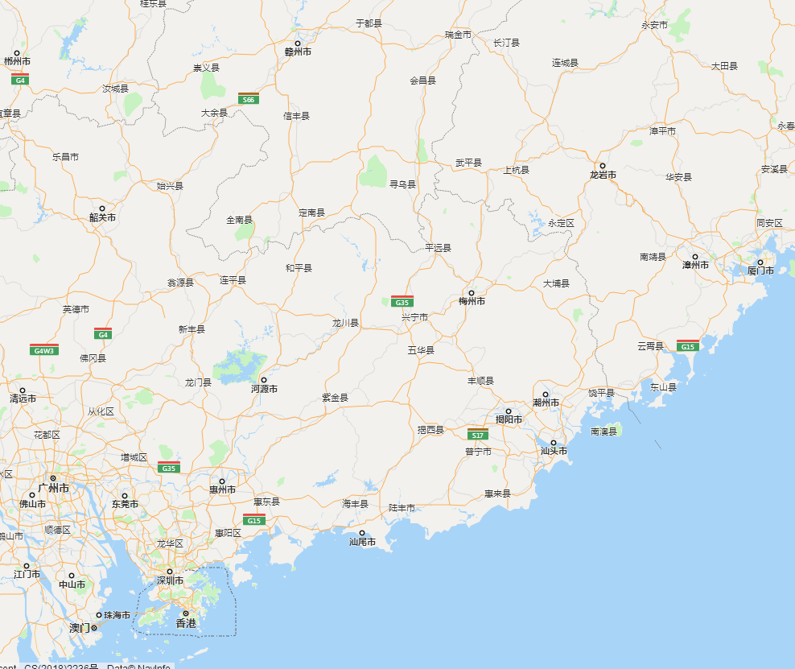
吉化揭阳公司简介
中国石油
吉化（揭阳）分公司位于广东省揭阳市惠来县揭阳大南海石化工业区。

Slide 9
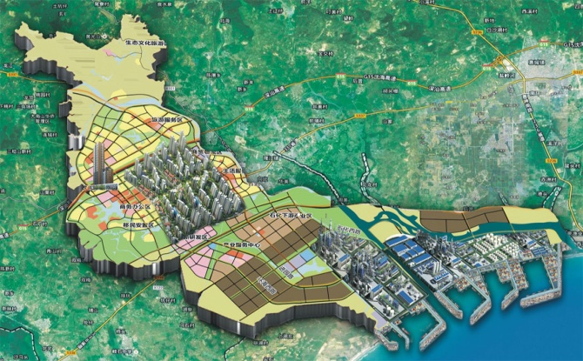

吉化揭阳公司简介
揭阳大南海石化工业区于2007年7月由广东省政府批准设立，是国家和省十二五经济发展规划和产业布局的重要节点，也是广东省加快粤东西北经济发展的重要战略区域和重大引擎。区位优势突出，位于珠三角和海峡西岸两大经济圈之间的黄金切点，北依大南山，南濒南海，距离国际航线不到5海里，拥有黄金岸线长9.7公里，具有30万吨级码头天然深水良港，具备超大型工业装备基地和承载巨大经济实体的能力与优越条件。
工业区以石化产业为龙头，充分利用海港、高铁、铁路和空港的支撑，利用揭阳市乃至广东省的政策支持和自身的资源环境优势，延伸产业链，建设成为服务珠三角、海西、汕潮揭地区的世界领先、全国一流的石化产业集聚区和临港经济的示范区。
通过完善公共服务配套和改善生态环境，吸引高技术人才和研发机构的进驻，成为开放合作、创新发展、生态文明、智慧宜居的新城区。最终发展成为空间发展具有弹性、产业体系完善、功能配套综合、生态环境优美、设施配套完善的国家级开发区和综合型新城，引领揭阳市社会经济发展的转型。

Slide 10
中国石油
PART 02
发展平台及福利

Slide 11

员工福利
中国石油
七险两金
津贴补助
年终奖
培训学习
员工疗养
员工休假
员工班车
员工食堂
生日蛋糕
免费体检
另外，毕业生从正式入职之日起，每月给予500元人才奖励，政策期三年。

Slide 12







企业文化
中国石油
爱国 创业 求实 奉献
企业精神
企业宗旨
奉献能源 创造和谐
诚信 创新 业绩 和谐 安全
企业理念
人才是企业的第一战略资源
人才理念

Slide 13


安全环保
中国石油
员
工
最
大
的
福
利

Slide 14
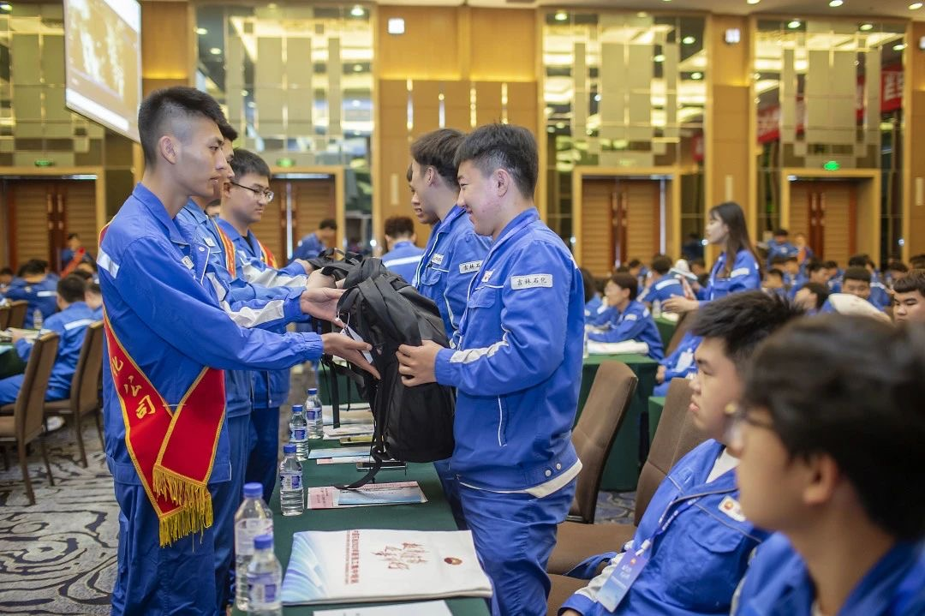
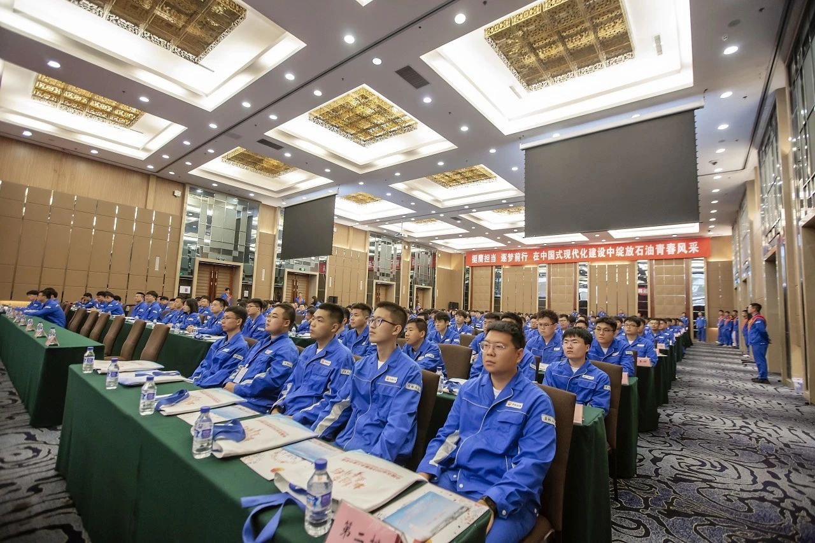
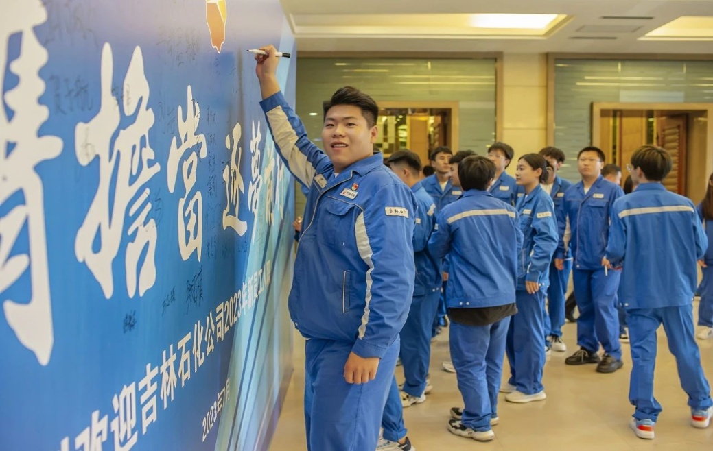
入职培训
中国石油
入职礼包
入职培训
热烈欢迎新员工入职
挺鹰担当 逐梦前行

Slide 15
职业晋升成长通道
中国石油
一、专业技术序列 ：技术员→助理工程师→工程师（一、二、三级）→企业技术专家→企业首席专家→集团公司高级技术专家→集团公司资深技术专家→集团公司首席技术专家
二、经营管理序列：助理主办→主办→主管（三级副）→高级主管（三级正）→资深高级主管→二级副（正）职→一级企业助理、副总师→一级企业副（正）职→集团公司助理、管理层成员、副总师
三、技能操作序列：初级工→中级工→高级工→技师→高级技师→特级技师→企业技能专家→集团公司技能专家→集团公司技能大师

Slide 16
中国石油
PART 03
岗位人才需求

Slide 17
综合素质
中国石油
专业能力
个人修养
责任心
学习能力
理论扎实 敢于创新
遵纪守法 品行端正
尽职尽责 吃苦耐劳
勤奋好学 态度积极

Slide 18

任职要求
中国石油
遵纪守法，品行端正，身心健康，能适应生产一线艰苦岗位工作。如期取得毕业证书、学位证书。
本科毕业生的国家四级英语考试成绩及硕士毕业生的国家六级英语考试成绩均不少于425分。
招聘范围
2027届毕业生，以及2026届未落实工作单位的毕业生。
大专（高职）毕业生综合成绩排序前50%，同等条件下优先录用。
本科及以上学历的毕业生，院校、学科进入国家双一流建设名单的毕业生优先录用。

Slide 19



招聘计划
中国石油
序号 | 招聘岗位 | 学历要求 | 需求专业
1 | 生产技术技能岗 | 硕士 本科 | 化学工程与工艺、化学工程、化学工艺、分析化学、高分子材料与工程、过程装备与控制工程、化工过程机械、机械工程、电气工程及其自动化
2 | 生产操作岗 | 大专 （高职） | 石油化工生产技术、应用化工技术、高分子材料应用技术、工业分析与检验

Slide 20
中国石油
PART 04
应聘报名方式

Slide 21
应聘流程
中国石油
7. 报到入职
验证、体检、培训等
2. 资格初审
5. 面试、专业考核
1. 投递简历
https://zhaopin.cnpc.com.cn/
2026年9月10日至10月16日
3. 通用能力考试
统一组织11月上旬
6. 公示录用及递补
4.AI面试、基础信息测评

Slide 22
联系方式
中国石油
联系方式
电话
投递简历
咨询电话
工作日：8:00-17:00
吉林：0432-63900851
揭阳：0663-8566037
https://zhaopin.cnpc.com.cn/
2026年9月10日至10月16日
为梦想前行
为青春喝彩
吉林石化期待您的加入！

Slide 23
？
中国石油
答疑时间
Ask questions time
中国石油吉林石化公司

Slide 24

中国石油
吉林石化祝福莘莘学子们
平安喜乐 前程似锦

